Slide 1
OʻZBEKISTON RESPUBLIKASI
OLIY VA OʻRTA MAXSUS TAʼLIM VAZIRLIGI
ANDIJON MASHINASOZLIK INSTITUTI
«YUK KO`TARISH TRANSPORTLARI, TRANSPORT MASHINALARI VA MEXANIZMLARI»
FANIDAN
Xarakatlanish mexanizmi.
mavzusida
TAQDIMOT
Tuzuvchi: “UTF” kafedrasi ass. H.Baynazarov

Slide 2
1. Harakatlanish mexanizmi va turlari
2. Yurituvchi g`ildiraklar bilan jihozlangan harakatlanish mexanizmlari.
3. Yurituvchi g`ildirakli mexanizmlar harakatlanishiga qarshilik qiluvchi kuchlarni aniqlash.
REJA:

Slide 3
1. Harakatlanish mexanizmi va turlari
Xarakatlanish mexanizmi ko`tarilgan yuklarni ko`tarish mexanizmi yoki kran bilan birgagorizontal tekislik boʻyicha eltishga hizmat qiladi. Masalan, ko`prikli kranda ko`tarish mexanizmi o`rnatilgan aravani kranni ostavasi bo`lab yoki kranni o`zi o`rnatilgan bin obo`ylab xarakatlantishda.

Slide 4
Yuk ko`tarish mashinalari yuritmasi bo`yicha dastaki va mashnali bo`ladi.
Harakatlanish mexanizmlarining joylashishi bo`yicha xam ikki turga bo`linadi:
- yurituvchi g`ildiraklari aravacha yoki kran koʻprigida joylashgan harakatlanish mexanizmlari;
- arqon yoki zanjir tortqili harakatlanish mexanizmlari.

Slide 5
2. Yurituvchi g`ildiraklar bilan jihozlangan harakatlanish mexanizmlari.
Bunda kran va kran aravachalari yurituvchi g`ildiraklar ustiga oʻrnatiladi.
Yuritma bilan ulangan, g`ildiraklar yurituvchi g`ildiraklar deb, qolganlari esa yetaklanuvchi g`ildiraklar deb yuritiladi. Harakatlanish mexanizmlari sxemalari 5.1 rasmda keltirilgan.

Slide 6
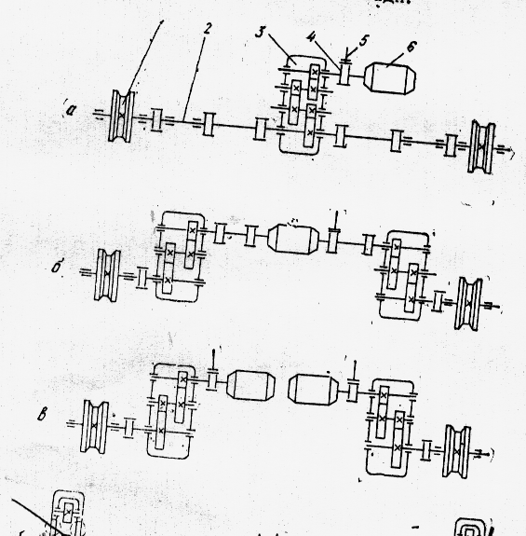
Transmission valli markaziy yuritmali harakatlanish mexanizmi sxemalari
a – sekin yuruvchi; b – tez yuruvchi; v – alohida yuritmali.

Slide 7
Bu holda koʻprik oʻrtasida harakatlanish mexanizmi yuritmasi joylashgan va u quyidagi asosiy qismlardan iborat. Elektrmotor 5, mufta 4 va reduktor 3 dan. Reduktor chiqish vali transmission val 2 bilan ulangan. Transmission val bir nechta sektsiyalardan iborat boʻlib ular muftalar yordamida ulangan.

Slide 8
3. Yurituvchi g`ildirakli mexanizmlar harakatlanishiga qarshilik qiluvchi kuchlarni aniqlash.
Aravacha yoki kranning rels boʻyicha harakatlanishida harakatlanish mexanizmi elektr motori ishqalanish kuchi, inertsiya kuchlari, shamol ta`siri kuchlari va qiyalikka chiqaetganda ta`sir qiluvchi kuchlar qarshiligini yengishga toʻg`ri keladi.

Slide 9
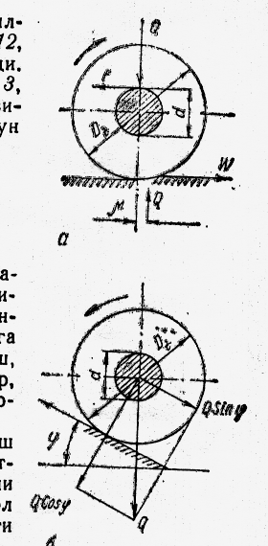
Yurituvchi g`ildirak harakatlanishiga qarshilik qiluvchi momentni aniqlash sxemasi.

Slide 10
Mashg`ulot uchun xulosa
Mashg`ulot davomida tez yuruvchi, sekin yuruvchi va alohida yuritmali transmission valli harakatlanish mexanizmi sxemalari yuk koʻtarish mashinalarida harakatlanish mexanizmi sifatida foydalaniladi.

